Slide 1
Le Grand méchant Chaperon rouge et le pauvre loup.
Textes de Christine Barthelemy.
Illustrations collectées sur la toile.

Slide 2
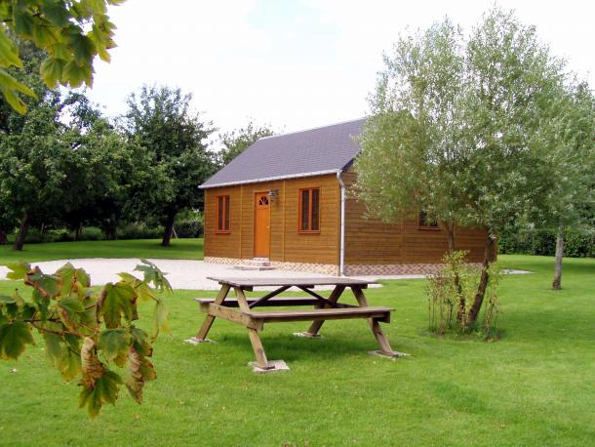
Le chaperon rouge a décidé de ne plus se laisser faire.

Slide 3
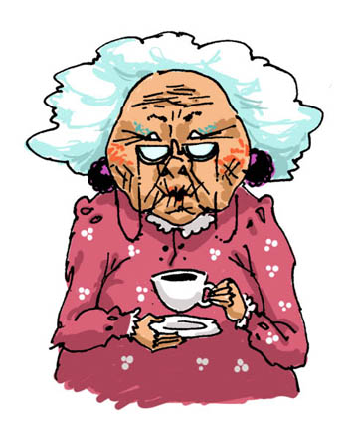
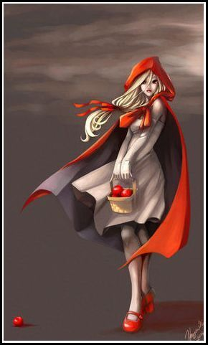
Toute la journée, sa mamie la dispute et lui interdit tout : de sortir avec ses copains, de ramener des mauvaise notes et de fumer.

Slide 4
Le chaperon rouge en a vraiment assez : elle veut faire ce qu’elle veut, elle est grande maintenant !

Slide 5
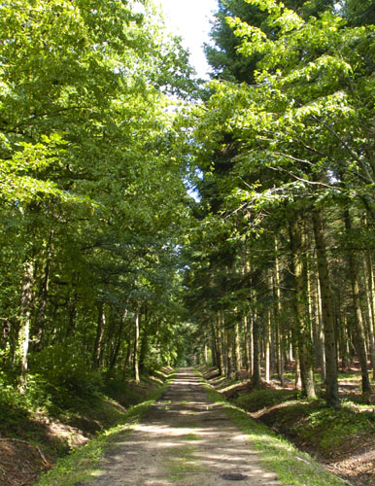
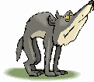
Alors, elle va dans la forêt chercher ce paresseux de loup.

Slide 6
Elle lui ordonne de manger sa grand-mère, pour être tranquille.

Slide 7
Mais le loup n’a pas du tout envie de dévorer la grand-mère : il n’aime pas manger les humains. Lui, il aime le poulet rôti, les frites et les glaces. L’idée de manger une mamie lui donne envie de vomir. Berk !

Slide 8
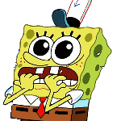
Comme le loup a peur du Chaperon rouge, il va se cacher loin : si elle sait qu’il refuse d’avaler la mamie, elle le découpera en rondelles pour faire de la soupe au loup.

Slide 9
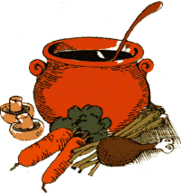
Le loup pense qu’il n’aimerait pas qu’on fabrique de la soupe au loup.

Slide 10
Depuis, il fait des cauchemars.

Slide 11
Le chaperon rouge l’a cherché partout. Puis, elle a décidé de donner une pomme empoisonnée à la mamie.

Slide 12
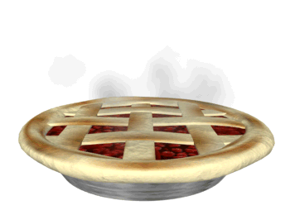
La mamie connaît l’histoire de la pomme empoisonnée, elle n’est pas bête : elle fait une tarte aux pommes pour le Chaperon rouge.

Slide 13
Le chaperon rouge ne se doute de rien, et elle déguste la tarte. Après, elle est si malade qu’elle comprend tout.

Slide 14
Quand elle est guérie, elle est devenue très gentille avec sa mamie. Sinon, sa mamie la mettra dans un bocal !

Slide 15
Quant au loup, il est devenu un peu fou à force de rêver de soupe au loup.

Slide 16
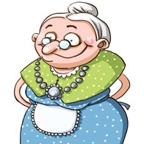
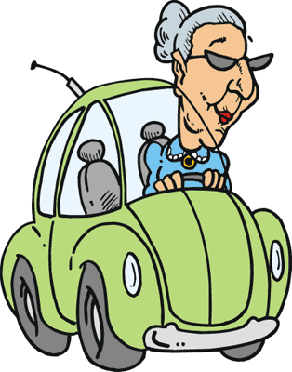
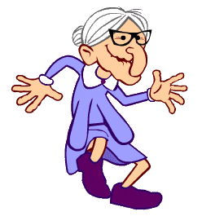
La mamie est tranquille depuis qu’elle n’a plus besoin de surveiller le Chaperon rouge. Elle va faire la fête avec ses copines tous les soirs.
fin

